Slide 1

ระเบียบวาระการประชุม
คณะอนุกรรมการพัฒนาสุขภาพ
กลุ่มเด็กวัยรุ่น/นักศึกษา (15-21 ปี)
เขตสุขภาพที่ 7 ครั้งที่ 1/2562
วันที่ 17 มกราคม 2562 เวลา 09.00 – 16.30 น.
ณ ห้องประชุมศูนย์สุขภาพจิตที่ 7 จังหวัดขอนแก่น

Slide 2
วาระที่ 1
เรื่องที่ประธานแจ้งให้ที่ประชุมทราบ

Slide 3

1.1 การขับเคลื่อนงาน TO BE NUMBER ONE โครงการรณรงค์ป้องกันและแก้ไขปัญหายาเสพติด
ในทูลกระหม่อมหญิงอุบลรัตนราชกัญญาสิริวัฒนาพรรณวดี

Slide 4


Slide 5
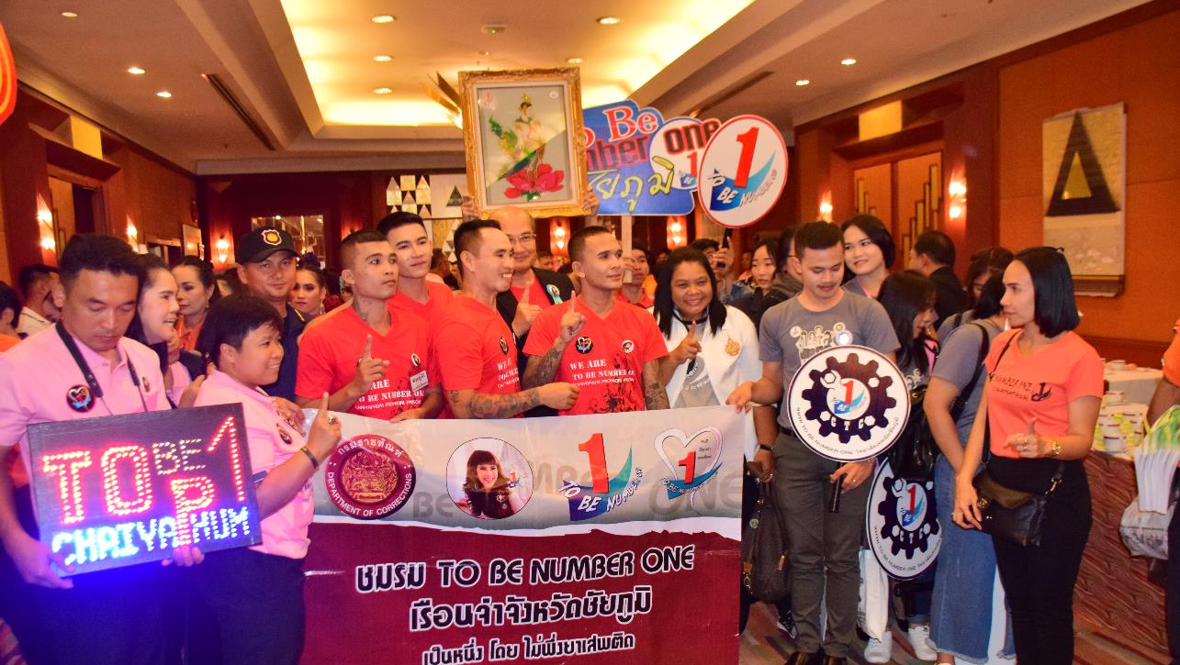
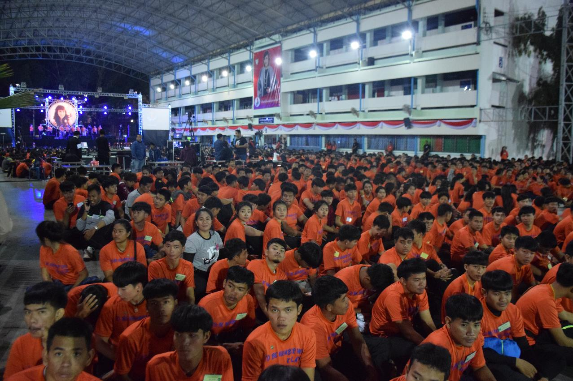
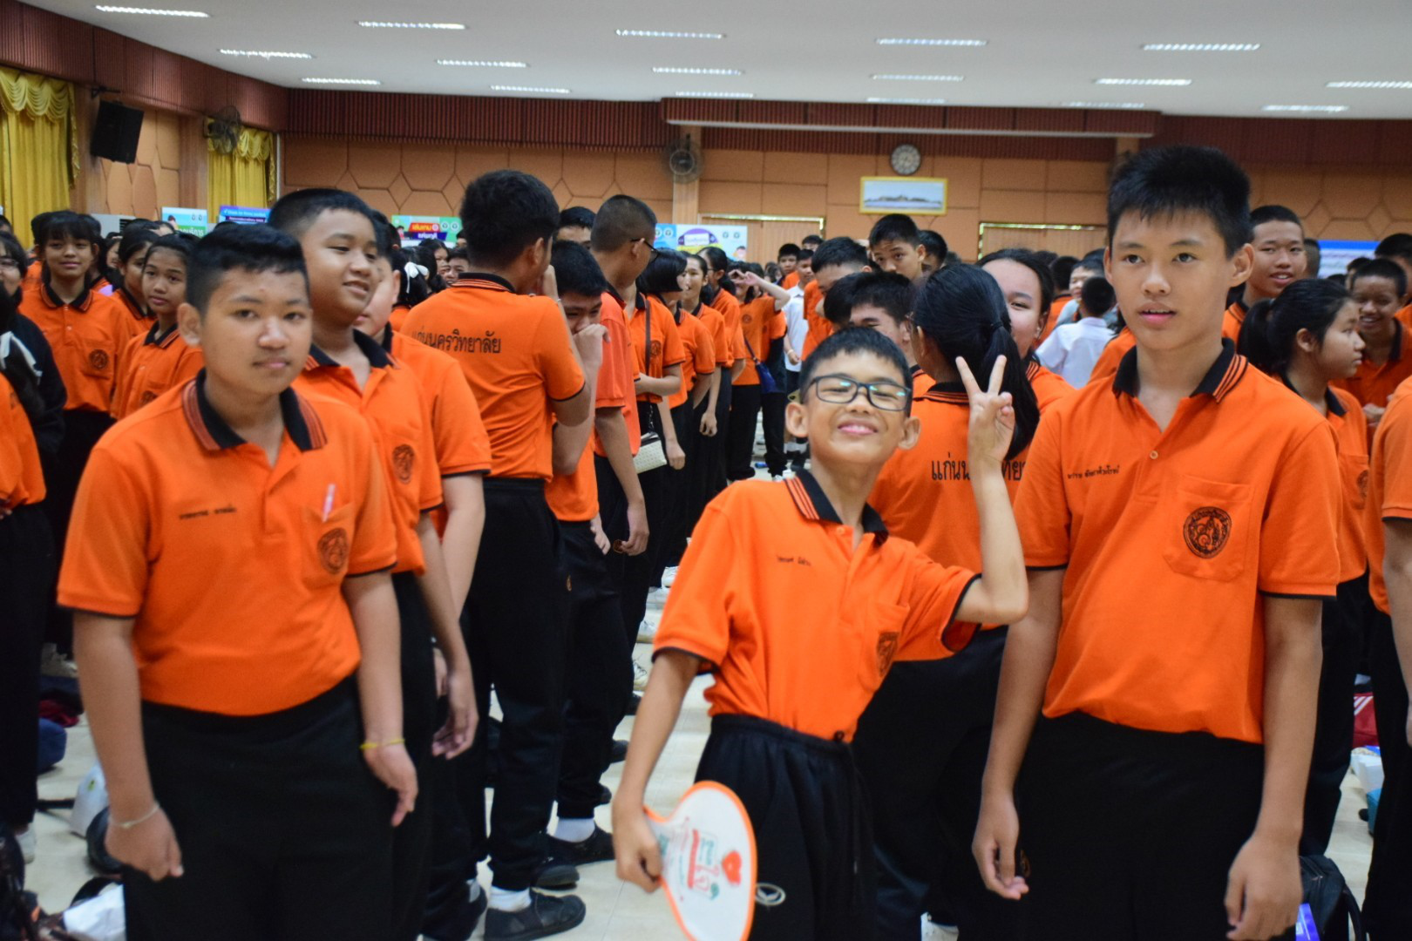
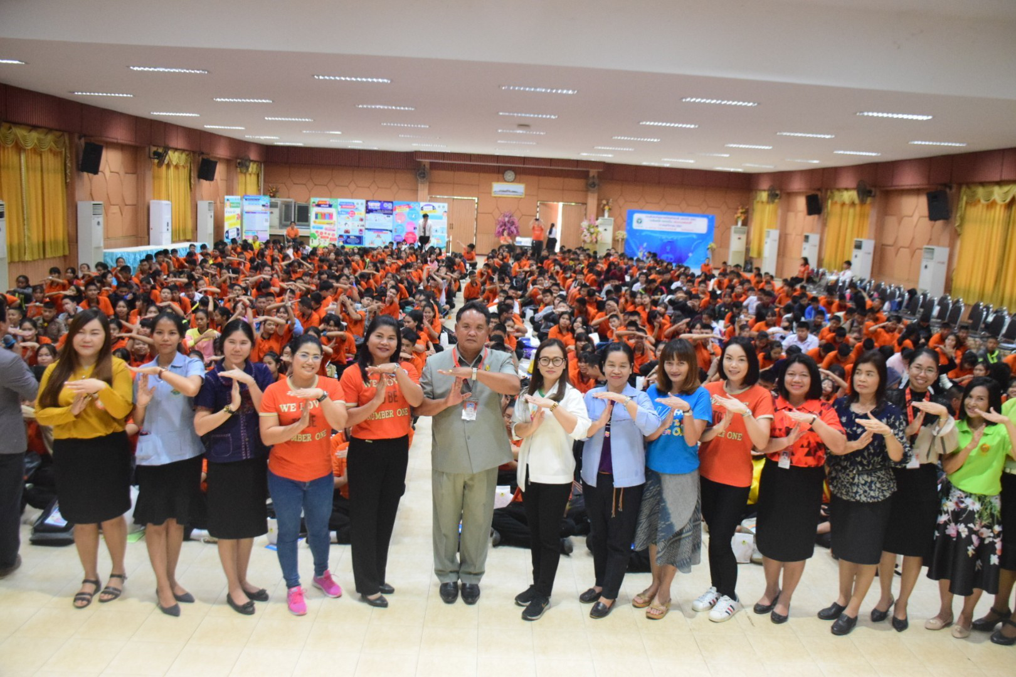
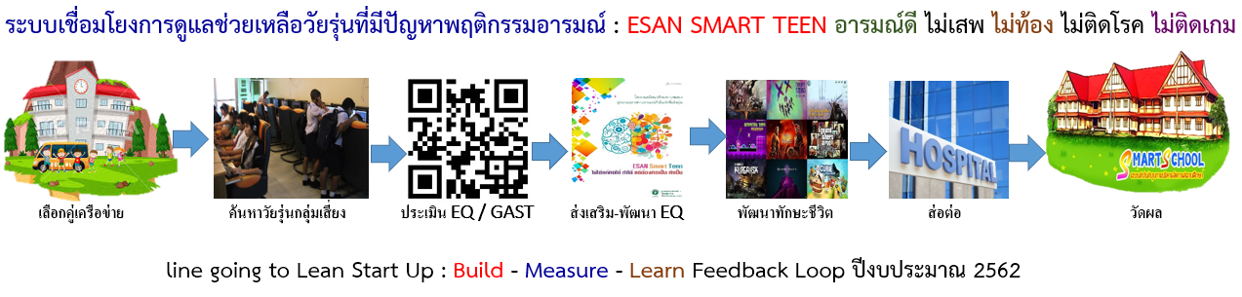
ส่งเสริมสนับสนุนงานด้านสุขภาพจิตตามพระราชดำรัส, พระราชดำริของสมเด็จพระเจ้าอยู่หัวและพระบรมวงศานุวงศ์ทุกพระองค์

Slide 6

การดำเนินงาน TO BE NUMBER 1
สมาชิก

ชมรม

1,127,112 คน
8,765 ชมรม
เยาวชนต้นแบบเก่ง (TO BE NUMBER ONE IDOL)
19 คน (รุ่นที่ 1-6)
ขับเคลื่อน และสนับสนุนการดำเนินงานชมรมผ่าน หน่วยงานสาธารณสุขและศึกษาธิการ



Slide 7


1.2 การทบทวนและแต่งตั้งคณะอนุกรรมการพัฒนาสุขภาพกลุ่มเด็กวัยรุ่น/นักศึกษา
(15-21 ปี) เขตสุขภาพที่ 7 ปีงบประมาณ 2562

Slide 8
วาระที่ 2
เรื่องการรับรองรายงานการประชุมครั้งที่แล้ว

Slide 9
วาระที่ 3
เรื่องแจ้งเพื่อทราบ

Slide 10
3.1 สรุปผลการดำเนินงานการพัฒนาสุขภาพวัยรุ่นของนักจัดการสุขภาพวัยรุ่น
ระดับเขตสุขภาพที่ 7 ปีงบประมาณ 2561 โดยตัวแทนจากศูนย์วิชาการ ดังนี้
ศูนย์อนามัยที่ 7
สำนักงานป้องกันควบคุมโรคที่ 7
ศูนย์สุขภาพจิตที่ 7

Slide 11
สรุปผลการดำเนินงานการพัฒนาสุขภาพวัยรุ่นของนักจัดการสุขภาพวัยรุ่น
ระดับเขตสุขภาพที่ 7 ปีงบประมาณ 2561
ศูนย์สุขภาพจิตที่ 7

Slide 12
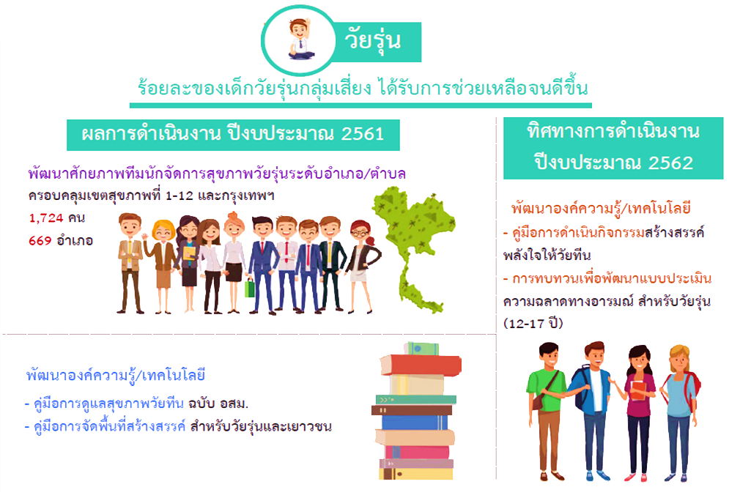

Slide 13
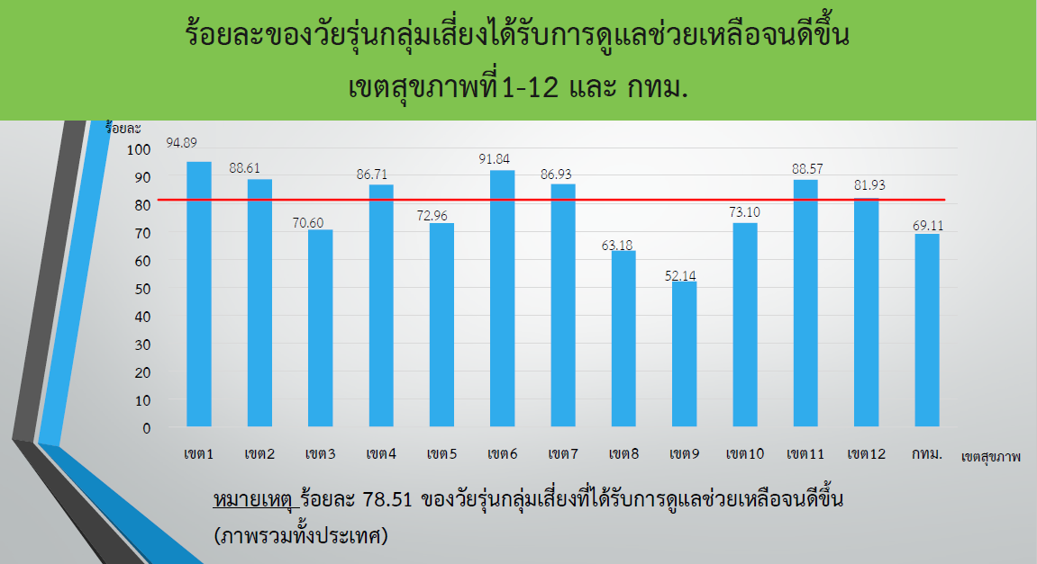

Slide 14
3.2 สรุปผลการดำเนินงานการพัฒนาสุขภาพวัยรุ่นของนักจัดการสุขภาพวัยรุ่น
ระดับจังหวัด เขตสุขภาพที่ 7 ปีงบประมาณ 2561 โดยตัวแทนจากจังหวัด ดังนี้
สำนักงานสาธารณสุขจังหวัดขอนแก่น
สำนักงานสาธารณสุขจังหวัดร้อยเอ็ด
สำนักงานสาธารณสุขจังหวัดกาฬสินธุ์
สำนักงานสาธารณสุขจังหวัดมหาสารคาม

Slide 15
วาระที่ 4
เรื่องเพื่อพิจารณา

Slide 16
แนวทางการพัฒนางานวัยรุ่น โดย ศูนย์อนามัยที่ 7
แนวทางการพัฒนางานวัยรุ่น โดย
สำนักงานป้องกันควบคุมโรคที่ 7
แนวทางการพัฒนางานวัยรุ่น โดย ศูนย์สุขภาพจิตที่ 7
4.1
4.2
4.3

Slide 17
แนวทางการพัฒนางานวัยรุ่น โดย ศูนย์สุขภาพจิตที่ 7 ปีงบประมาณ 2562
Current /สภาพปัญหาปัจจุบัน: (กรมสุขภาพจิต: ก.ค.61)
งานวัยรุ่นมีหลักสูตรที่หลากหลาย แต่คุณภาพในการสื่อสารกับวัยรุ่นยังไม่ดีนัก
งานเชิงรุกยังขาดการบูรณาการ/การมีส่วนร่วมสู่พื้นที่ ที่ต่อเนื่อง
Final Goal : 2562
มีหลักสูตร Teen Manager รูปแบบเฉพาะสำหรับเขตสุขภาพที่ 7
ดำเนินงานดูแลสุขภาพวัยรุ่นแบบบูรณาการโดย Teen Manager ผ่านกลไก พชอ. ร้อยละ 100
2561
2562
Action :
วัยรุ่นกลุ่มเสี่ยงที่มีปัญหาพฤติกรรมอารมณ์ได้รับการดูแล
ช่วยเหลือตามโปรแกรม ESAN SMART TEEN
บูรณาการงานวัยรุ่น (Teen Manager) ผ่าน พชอ.
Action :
เน้นการเสริมสร้างทักษะชีวิตในวัยรุ่น
เน้นการดำเนินงาน To Be Number 1
17

Slide 18
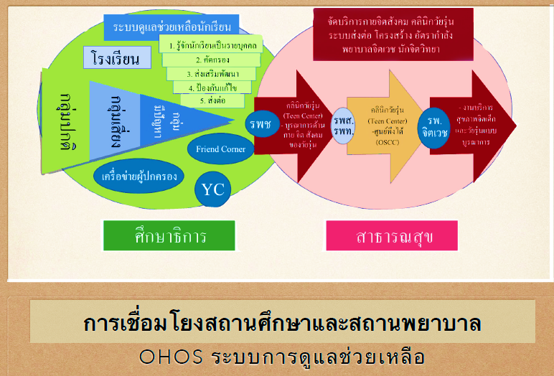
การดำเนินการเพื่อจัดการแก้ไขปัญหาสุขภาพจิตวัยุร่นในระบบดูแลช่วยเหลือนักเรียน

Slide 19
โครงการเฝ้าระวังพฤติกรรมเสี่ยงวัยรุ่นและดูแลช่วยเหลือเด็กติดเกม เขตสุขภาพที่ 7
4.4

Slide 20


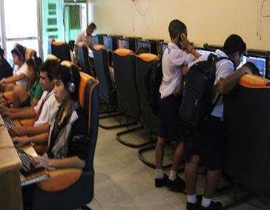




ระบบเชื่อมโยงการดูแลช่วยเหลือวัยรุ่นที่มีปัญหาพฤติกรรมอารมณ์ : ESAN SMART TEEN อารมณ์ดี ไม่เสพ ไม่ท้อง ไม่ติดโรค ไม่ติดเกม
เลือกคู่เครือข่าย ค้นหาวัยรุ่นกลุ่มเสี่ยง ประเมิน EQ / GAST ส่งเสริม-พัฒนา EQ พัฒนาทักษะชีวิต ส่อต่อ วัดผล
line going to Lean Start Up : Build - Measure - Learn Feedback Loop ปีงบประมาณ 2562
Input -> Integrated
Process –> Lean Star Up
Goals -> เยาวชน 4.0
TO BE NUMBER ONE, Aids Net
Teen Manager ระดับจังหวัดและอำเภอ
พชอ. / พชต. ODOP เป็นปัญหาวัยรุ่น
สพม. + ศึกษาธิการจังหวัด + สถานศึกษา
โปรแกรมพัฒนาทักษะทางสมองสู่ความ
ฉลาดทางอารมณ์ที่เป็นเลิศในวัยรุ่น
หลักสูตร วัยรุ่นวัยใส ระดับเขตสุขภาพที่ 7
อำเภออนามัยเจริญพันธุ์ และคลินิกวัยรุ่น
สภาเด็กและเยาวชน สวท. / พมจ.
พัฒนาระบบคู่เครือข่ายในชมรม TO BE NUMBER ONE
ESAN SMART TEEN ไม่เสพ ไม่ท้อง ไม่ติดโรค ไม่ติดเกม
ขั้น 1 รู้จักนักเรียนรายบุคคล : ค้นหาวัยรุ่นกลุ่มเสี่ยง
ขั้น 2 ประเมิน EQ และติดเกม (GAST) ผ่าน Web Application
ขั้น 3 ส่งเสริมพัฒนา : EQ ด้วยโปรแกรมพัฒนาทักษะทางสมองฯขั้น 4 ป้องกันและแก้ไขปัญหา : โปรแกรมพัฒนาทักษะชีวิต ขั้น 5 ส่งต่อภายในและภายนอก : Case conference
พัฒนาโมเดลการป้องกันเด็กติดเกม Lean Start Up จาก LET ME GROW ของมหาวิทยาลัยมหิดล
Lean Start Up ข้อมูลวัยรุ่นลงบน Web Application
ลดพฤติกรรมเสี่ยงด้านสุขภาพวัยรุ่นสู่
ESAN SMART TEEN
อารมณ์ดี ไม่เสพ ไม่ท้อง ไม่ติดโรค ไม่ติดเกม
ผลผลิต/ผลลัพธ์
1. วัยรุ่นกลุ่มเสี่ยง/มีปัญหาได้รับการช่วยเหลือจนดีขึ้น
2. วัยรุ่นมีความฉลาดทางอารมณ์ (EQ) อยู่ในเกณฑ์ปกติ3. สัดส่วนวัยรุ่นเล่นเกมอย่างปลอดภัยเพิ่มขึ้น
4. วัยรุ่นเข้าถึงความรู้ในการป้องกันตนเอง โดยเฉพาะ
วัยรุ่นกลุ่มเสี่ยง (ความรอบรู้ด้านสุขภาพ)

Slide 21
วาระที่ 4
เรื่องอื่น ๆ

